Slide 1

PROPUESTA ENERGIA SOLAR
“SINAI”

Slide 2


El Problema
Las altas tarifas de energía, sigue en aumento el precio
Alto consumo de energía en el proyecto SINAI
La afectación del medio ambiente por el uso de energías convencionales
Las soluciones fotovoltaicas con los beneficios de la ley 1715 son accesibles como solución financiera y ambiental viable

Slide 3
El Objetivo
Reducir la facturación por concepto de consumo de energía eléctrica en el proyecto SINAI

Slide 4
La Solución
Identificado el problema por parte de INTESLA, se buscan las posibles soluciones
INTESLA SAS cuenta con la experiencia específica necesaria para plantear una solución objetiva para el problema planteado
Proponer la realización del proyecto en diferentes etapas y tiempos
Modelo de Negocio

Slide 5
Etapas del proyecto
Análisis real, levantamiento de información y requerimientos generales
Presentación de proyecto individual, granja eléctrica, alumbrado publico, energía 7X24 para la clínica, seguridad electrónica 7X24
Propuesta económica, equipos importados (Canadá, EE.UU, Europa) y materiales con certificados (RETIE)
Presentación de cronograma, teniendo en cuenta las etapas: 1. Documentación legal y permisos, 2. Evaluación de proveedores y tiempos de entrega, 3. Alistamiento del terreno, 4. Ejecución del proyecto, 5. Pruebas preliminares, 6. Puesta en marcha

Slide 6
Caso Práctico
La factura venta de energía bolas $170,526 USD / MES
El Sistema autogenerará 3,600 MWH/MES
Venta al año
$2,046,315
Los Incentivos de la Ley 1715
Devolución Renta, Dep. Acelerada, $969,976
Los costos de Monitoreo, Operación y Mantenimiento de los equipos instalados asciende a $1,460,526
El costo anual de Recambio de equipos es de $178,152
Con el plan de mantenimiento y la actualización de equipos a los 15 años, se garantiza la vida útil del sistema a 30 años

Slide 7
Escenario Financiero
CONCEPTO | INVERSIÓN | Año 1 | Año 2 | Año 3 | Año 4 | Año 5
Generación fotovoltaica | 29.099.346,00 | $ 2.046.315 | $ 2.138.399,04 | $ 2.234.626,99 | $ 2.335.185,20 | $ 2.440.268,53
Devolución en impuesto sobre la renta |  | $ 969.976,00 | $ 1.013.625 | $ 1.059.238 | $ 1.106.904 | $ 1.156.714
Recambio inversores |  | -$ 178.152 | -$ 186.169 | -$ 194.546 | -$ 203.301 | -$ 212.450
AOM |  | -$ 1.460.526 | -$ 1.526.250 | -$ 1.594.931 | -$ 1.666.703 | -$ 1.741.704
Total de Beneficios | -$ 29.099.346 | $ 1.377.612,88 | $ 1.439.605,45 | $ 1.504.387,69 | $ 1.572.085,13 | $ 1.642.828,96
 |  | -27.721.733,12 | -$ 26.282.127,67 | -$ 24.777.739,98 | -$ 23.205.654,85 | -$ 21.562.825,89
TIR |  |  |  |  |  | 9%
VAN |  |  |  |  |  | $26.654.897,34
Recuperación de inversión años
Todos los precios esta en dólares americanos.
Para el proyecto inicial se tiene una recuperación de la inversión de 10 años aproximadamente

Slide 8
Beneficios Generales
Reducción hasta de un 80% mensual de la Facturación de Energía
Autogeneración de 30 MWh mes a partir de energías limpias
Valorización de la empresa por RSE, convirtiéndose en empresa líder en el sector a nivel nacional en Uso Racional y Eficiente de Energía
Reducción de 15,870 Tn anuales de CO₂

Slide 9
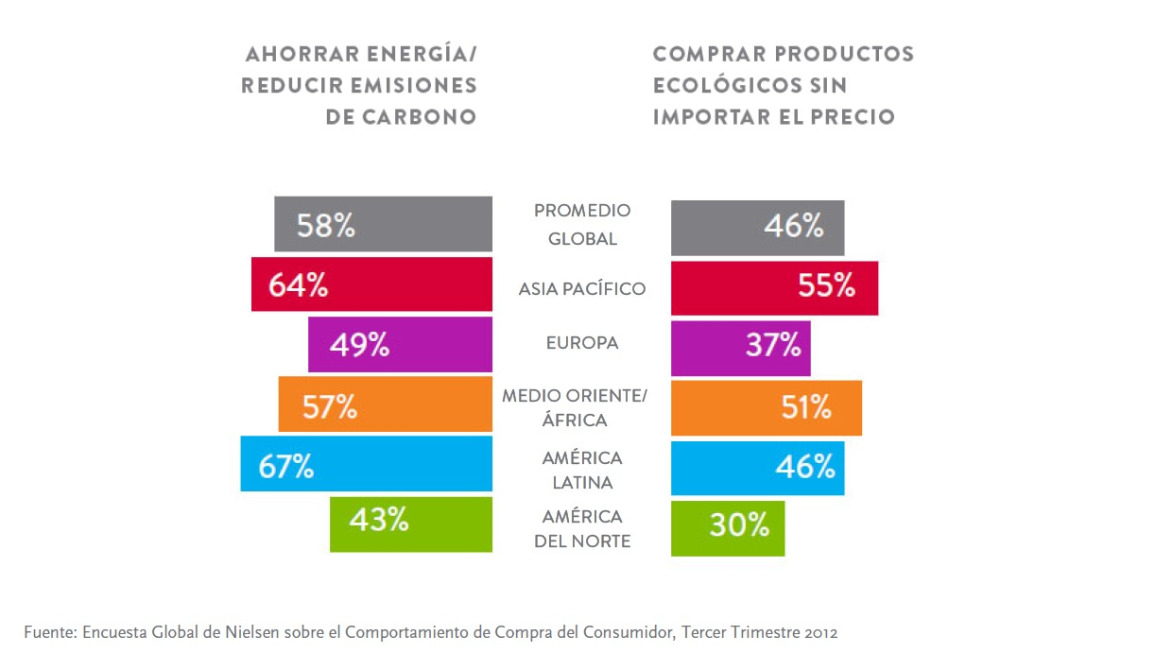

BENEFICIOS COMERCIALES

Slide 10
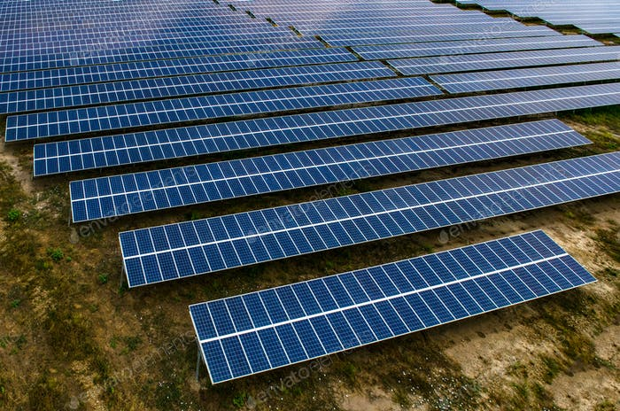

Slide 11
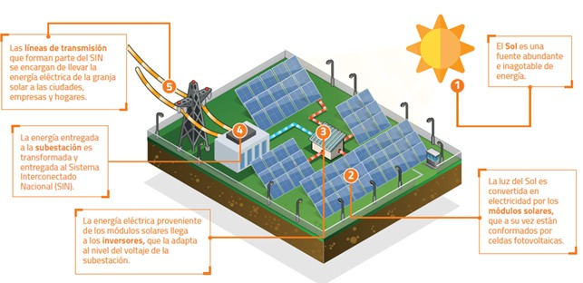

Slide 12

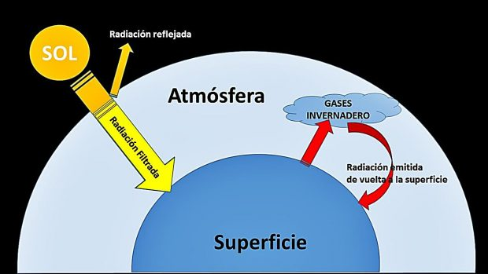
EFECTO INVERNADERO, UN ASUNTO DE TODOS

Slide 13





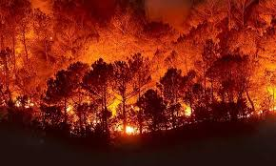

CONSECUENCIAS DEL CALENTAMIENTO GLOBAL

